Slide 1
令和3年7月吉日
令和3年度空気調和・衛生工学会大会（福島）技術展示会への出展のご案内
公益社団法人 空気調和・衛生工学会
学術事業委員会
委 員 長 柳 宇
<押 印 略>
当学会では，空気調和・衛生工学会大会において学術面・技術面の更なる充実を図る一環として，平成16年度より技術展示会を開催しております。昨年はコロナ禍による大会のオンライン化により、その開催をやむなく中止させて頂きましたが、今年度は、オンラインでの新たな試みを取り入れた企画で開催させて頂きます。
最新のサービスや製品情報、研究室紹介など高度な情報収集の場としてご活用いただけるよう、大会ホームページ内に公式Webサイトを立ち上げ、オンライン大会に参加する皆さんが自由に閲覧できるようにいたします。
また、企業様にはZoomミーティングを利用したリアルタイムでの、研究者・技術者との交流、意見交換ができる場として、オンラインセッションを大会開催期間中に開催いたします。
新型コロナウイルス感染症の拡大により、実物の展示会や対面形式の交流が難しい状況下で、新たな情報発信と交流の場として、本技術展示会を是非、積極的にご活用ください。
記
（1）製品や研究室の紹介Webページ公開（企業・大学）
開催期間 令和3年9月8日（水）～9月30日（木）
展示内容 大会ホームページにて、ポスター(PDF)・紹介動画等の掲載
①企業向け：製品紹介、技術紹介、解析事例 等
②大学研究室等向け：研究活動・研究成果の紹介、出版物の紹介 等
（2）リアルタイムのセッションおよびオンライブースによる交流（企業のみ）
開催期間 令和3年9月17日（金）11：00～14:00（予定）
開催内容 ・Zoomミーティングによるリアルタイムの出展内容紹介
・オンラインブースによる交流
（3）募集枠数 ①企業向け：20枠
②大学研究室等向け：20枠
（4）出展費用 ①企業向け：1枠当たり5万円（税別）
②大学研究室等向け：1枠当たり1万円（税別）
（5）募集締切 8月27日（金）ただし、上記枠数になった時点で締め切ります。
（6）申込方法 同封の「別紙3 出展申込書」に所定事項を記入し、以下の担当窓口に、郵送またはFax
にてお申込み下さい。
公益社団法人 空気調和・衛生工学会
事務局 学術事業委員会担当 半田 務、小池 陽介
〒162-0825 東京都新宿区神楽坂4-8 神楽坂プラザビル4F
TEL 03-5206-3608（直通）、03-5206-3600（代表）
FAX 03-5206-3603

Slide 2
別 紙 1 技術展示会出展案内詳細（1） ＜お申し込みから展示までのフロー＞
別 紙 2 技術展示会出展案内詳細（2） ＜オンライン展示掲載形式および入稿データ＞
別 紙 3 技術展示会出展案内詳細（3） ＜出展申込書＞

Slide 3
別 紙 1
令和3年度空気調和・衛生工学会大会（福島）技術展示会出展案内詳細（1）
＜申し込みから展示までのフロー＞
（1）出展申し込み（別紙３） 利用
【締切日：先着順、最終8/27（金）】
出展申込書（別紙３）に所定の事項をご記入の上、
空気調和・衛生工学会宛にFAXまたはメールにてお申し込み下さい。（先着順で予定コマが埋まり次第締切）
学会担当：半田務 FAX 03-5206-3603
メール handa@shase.or.jp
（2）出展内容確認【順次】
・学術事業委員会担当が出展内容を確認させて
頂きます。
（3）オンライン用原稿提出【順次】
【最終締切日：8月27日（金）】
（別紙２） をご参照のうえ、動画・画像・PDFなどのPRデータをご提出頂きます。
（HPの専用コーナーに到着次第順次掲載予定）
（4）出展者宛最終確認【9月上旬】
＜大会開催期間＞
9月8日（水）～9月30日（木） 大会ウェブサイトにて出展内容の公開
9月17日（金）11：00～14:00 ・Zoomミーティングによるリアルタイムの出展内容紹介
（企業のみ） ・オンラインブースによる交流
（5）出展費用の請求【9月以降順次】
【振込期限：10月30日（金）】

Slide 4
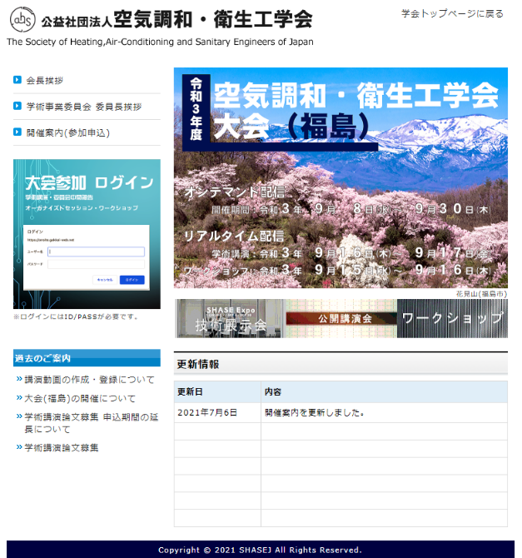
別 紙 2
令和3年度空気調和・衛生工学会大会（福島）技術展示会 出展案内詳細（2-1）
（1）製品や研究室の紹介Webページ公開（企業・大学）
１）技術展示会 入口
大会ホームページのトップにリンクを配置します。
3）各企業・大学ごとの紹介ページ
・概要の紹介・PR
企業・大学(研究室)の紹介、展示概要などを掲載します。
③概要コメント ④概要画像・動画
・各技術の紹介・PR
各製品、事業・研究分野などを3～5つ程度掲載します。
⑤各技術コメント ⑥各技術画像 ⑦各技術PDF
③概要コメント
④概要画像・動画
2）技術展示会トップページ
各紹介ページへのリンクを配置します
①バナー ②概要
⑤各技術コメント
⑥各技術画像
①バナー
①バナー
①バナー
⑦各技術PDF
②概要
②概要
②概要
⑤各技術コメント
⑥各技術画像
①バナー
①バナー
①バナー
⑦各技術PDF
②概要
②概要
②概要
⑧問い合わせ先
（2）リアルタイムの出展内容紹介（企業のみ）
各企業のご担当者から出展内容についてプレゼンテーションしていだたきます。
Zoomミーティングにて、スライドなどを使って1社6分程度を予定しています。
日時：9/17(金) 12:00-13:00
（3）オンラインブースによる交流（企業のみ）
各企業ごとのオンラインブースで、企業様と参加者様の自由な交流をしていただきます。
Zoomのブレイクアウトルームにて、個別にコミュニケーションすることができます。
日時：9/17(金) 11:00-12:00、13:00-14:00

Slide 5
別 紙 2
令和3年度空気調和・衛生工学会大会（福島）技術展示会 出展案内詳細（2-2）
※製品や研究室の紹介Webページ公開（企業・大学）
1)データ一覧
下記のデータをご用意ください。
 | 項目 | 数 | 形式 | データサイズ 文字数など
トップページ | ①バナー | 1 | JPEG PNG | 縦175px × 横360px
 | ②概要 | 1 | Word | 60 ~ 70 文字以内
紹介ページ | ③概要コメント | 1 | Word | 350 文字以内
 | ④概要画像または動画 | 1 | JPEG MP 4 | 縦600px × 横800px 動画 1～2分(最大10 分程度)
 | ⑤各技術コメント | 1~6 | Word | 300 字程度
 | ⑥各技術画像 | 1~6 | JPEG | 縦250px × 横400px
 | ⑦各技術PDF | 1~6 | PDF | 容量 10 MB程度
 | ⑧問い合わせ先 | 1 | Word | ・企業名・ 部署名 ・連絡先 メールアドレス TEL(任意) ご担当者お名前(任意)
2)データ提出方法
【最終締切日：8月27日（金）】
・各種データを 1 つの zip ファイルにまとめてください。
・zip ファイル名は【企業名・大学名】にしてください。
・ファイルの提出方法につきましては、Firestorage(https://firestorage.jp/)等の大容量
ファイル送信サービスをご利用の上、事務局半田(handa@shase.or.jp)までご送付願います。
また、大容量ファイル送信サービスがご都合によりご利用いただけない場合は、普段ご使用
されている送信方法でご送付ください。

Slide 6
別 紙 3
令和3年度空気調和・衛生工学会大会（福島）技術展示会出展案内詳細（3）
＜出展申込書＞
空気調和・衛生工学会 事務局
学術事業委員会 担当 半田 宛
FAX 03-5206-3603
メール handa@shase.or.jp
（申込日） 年 月 日
公益社団法人空気調和・衛生工学会 学術事業委員会
委員長 柳 宇 殿
以下の内容にて「令和3年度空気調和・衛生工学会大会（福島）技術展示会」への出展を申し込みます。
（貴社名・部署） （申込者氏名）
（印）
貴社・大学名
貴担当部署・研究室名
上記英文名称
連絡先
等
住所
〒
担当者役職・氏名
電話番号
FAX番号
担当者のＥメールアドレス
9/17 Zoomミーティングによるリアルタイムの出展内容紹介
□希望する □希望しない
※希望する方は以下に発表タイトルをご記入下さい
（ ）
（企業のみ）
事務局への要望・質問
事項等（請求書等の送付先が
上記と異なる場合には、ここに
ご記入ください）
その他

